Slide 1

Про проведення маркетингових досліджень ринку праці та сприяння працевлаштуванню випускників ІАН
ІНСТИТУТ АЕРОНАВІГАЦІЇ
Доповідь підготував:
заступник директора ІАН
Одарченко Р.С.

Slide 2
1. Проведення маркетингового дослідження ринку праці;
2. Узагальнення реєстру работодавців кафедр Інституту аеронавігації;
3. Розробка сторінки із працевлаштування студентів ІАН.
ІНСТИТУТ АЕРОНАВІГАЦІЇ

Slide 3
Общие сведения
ІНСТИТУТ АЕРОНАВІГАЦІЇ
За год количество предложений работы сократилось на 30%.
Треть украинских компаний в 2014 году не набирала новых сотрудников. 16% работодателей проводили сокращения, 6% не смогли открыть новые вакансии из-за кризиса, 6% не испытывали необходимости в новых сотрудниках. 14% работодателей смогли позволить себе расширение по всем направлениям, остальные набирали персонал точечно, либо только для стратегических направлений.
Наиболее активно искали работу специалисты в сфере продаж, информационных технологий, начинающие работники, финансисты, административные работники.
Конкуренция за 2014 год выросла в 2 раза и к декабрю составила 5 соискателей на одно рабочее место.
Зарплатные пожелания соискателей в 2014 по сравнению с предыдущим годом почти не изменились.
По данным HeadHunter Украина

Slide 4
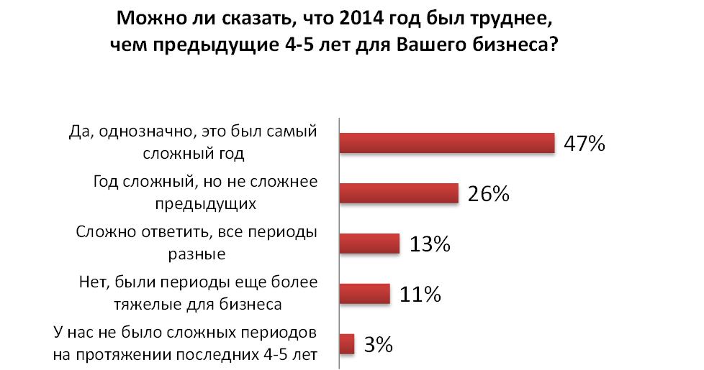
ІНСТИТУТ АЕРОНАВІГАЦІЇ

Slide 5
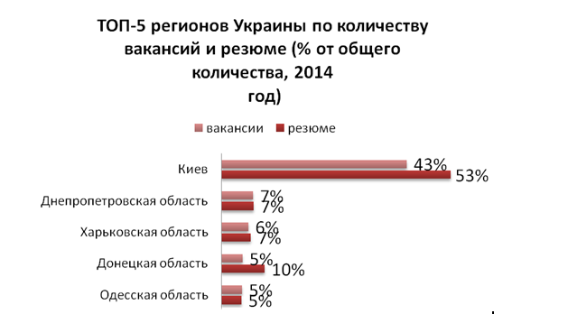
ІНСТИТУТ АЕРОНАВІГАЦІЇ

Slide 6
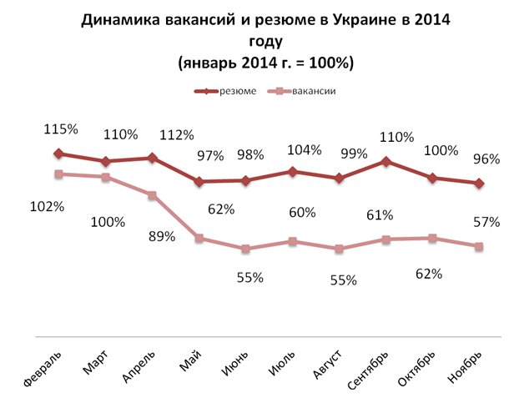
ІНСТИТУТ АЕРОНАВІГАЦІЇ

Slide 7
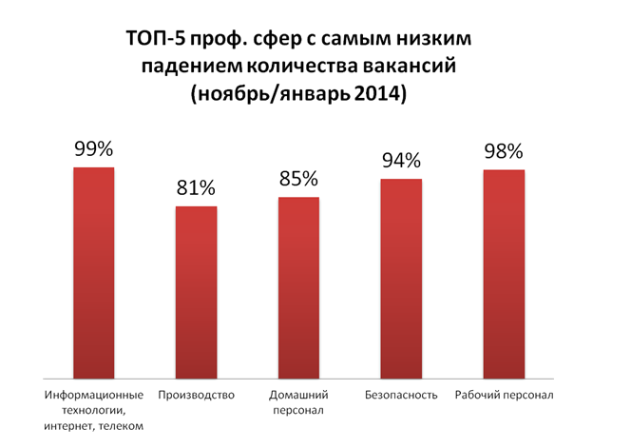
ІНСТИТУТ АЕРОНАВІГАЦІЇ

Slide 8
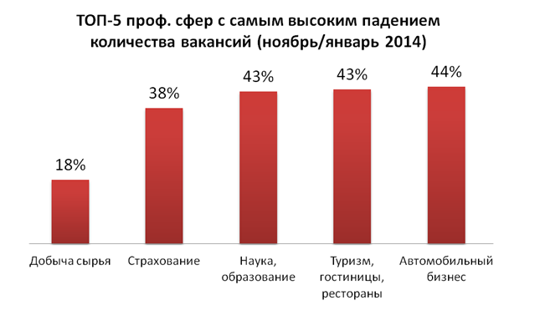
ІНСТИТУТ АЕРОНАВІГАЦІЇ

Slide 9
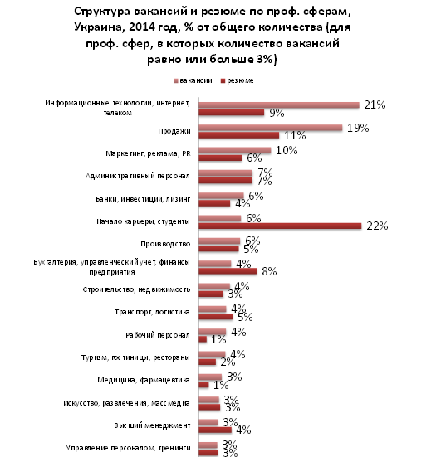
ІНСТИТУТ АЕРОНАВІГАЦІЇ

Slide 10
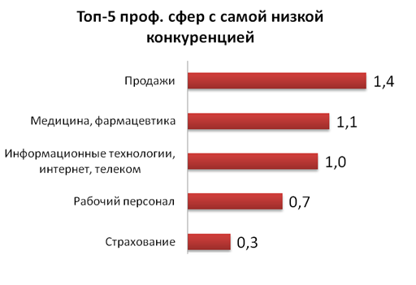
ІНСТИТУТ АЕРОНАВІГАЦІЇ

Slide 11
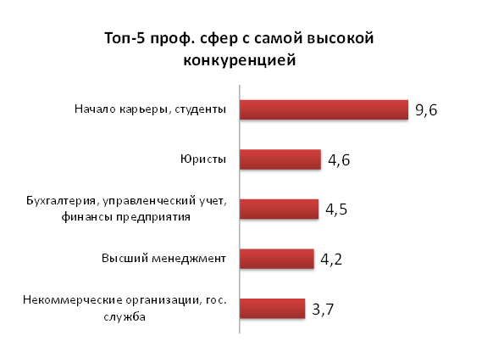
ІНСТИТУТ АЕРОНАВІГАЦІЇ

Slide 12
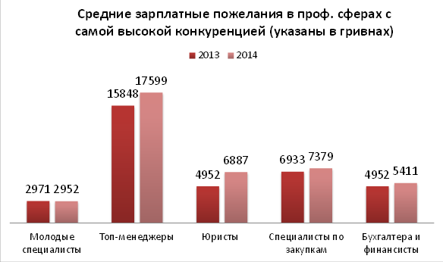
ІНСТИТУТ АЕРОНАВІГАЦІЇ

Slide 13
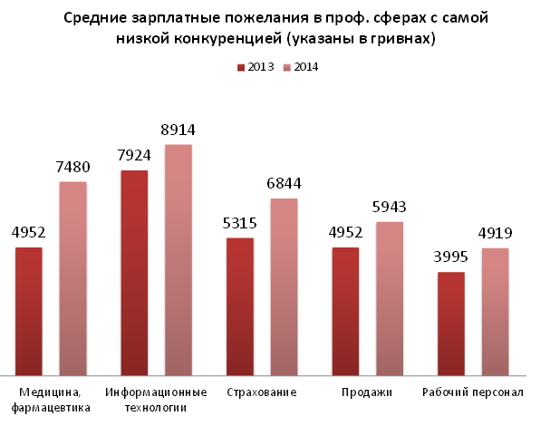
ІНСТИТУТ АЕРОНАВІГАЦІЇ

Slide 14
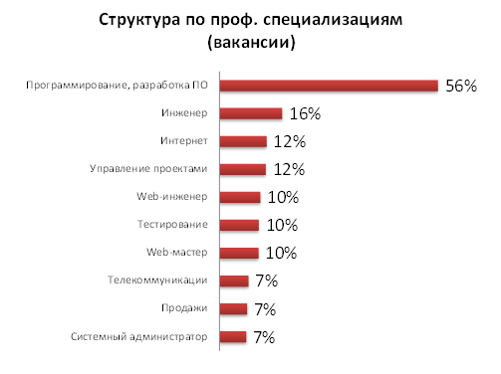
ІНСТИТУТ АЕРОНАВІГАЦІЇ

Slide 15
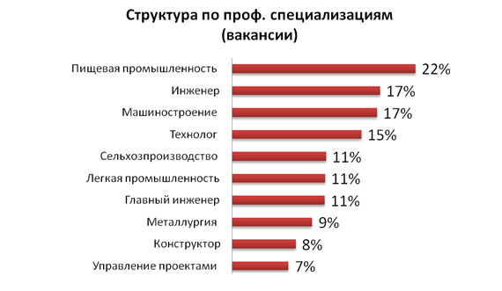
ІНСТИТУТ АЕРОНАВІГАЦІЇ

Slide 16
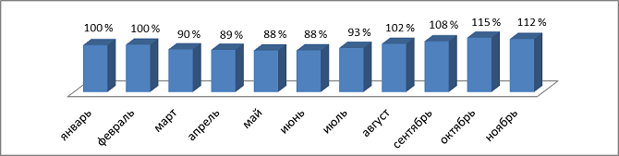
Динамика спроса на IT-рынке труда Украины в 2014 году (базовый период – январь 2014)
ІНСТИТУТ АЕРОНАВІГАЦІЇ
По данным Luxoft Personnel

Slide 17
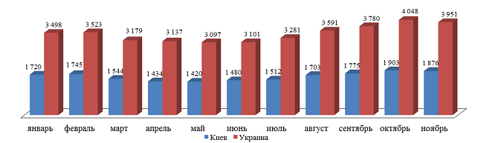
Динамика количества вакансий на IT-рынке труда Украины и доля Киева в общем объеме в 2014 году (шт.)
ІНСТИТУТ АЕРОНАВІГАЦІЇ
По данным Luxoft Personnel

Slide 18
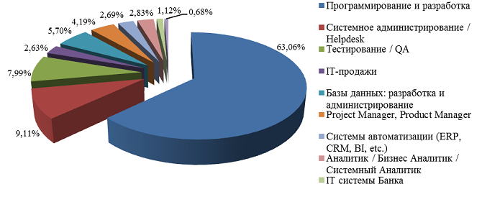
Структура спроса на IT-рынке труда Украины в 2014 г.
ІНСТИТУТ АЕРОНАВІГАЦІЇ
По данным Luxoft Personnel

Slide 19
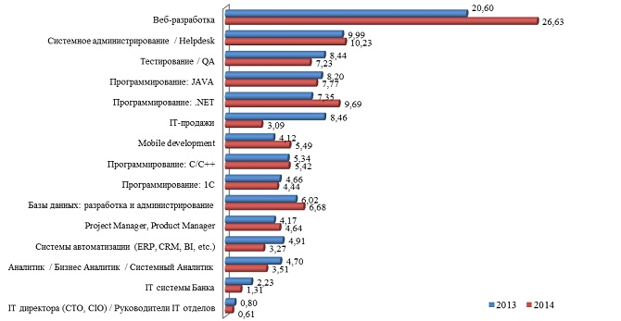
Структура спроса на IT-рынке труда Киева за 2013 и 2014 г.
ІНСТИТУТ АЕРОНАВІГАЦІЇ
По данным Luxoft Personnel

Slide 20
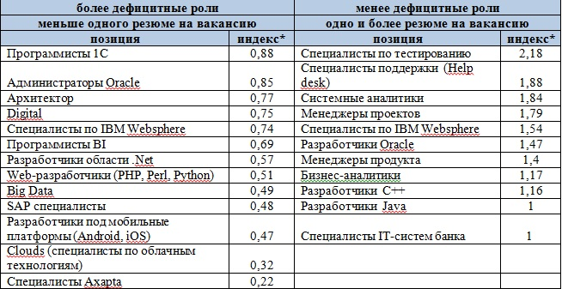
Дефицитные IT-роли в Киеве
ІНСТИТУТ АЕРОНАВІГАЦІЇ
По данным Luxoft Personnel

Slide 21
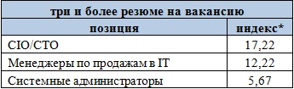
Профицитные IT-роли в Киеве
ІНСТИТУТ АЕРОНАВІГАЦІЇ
По данным Luxoft Personnel

Slide 22
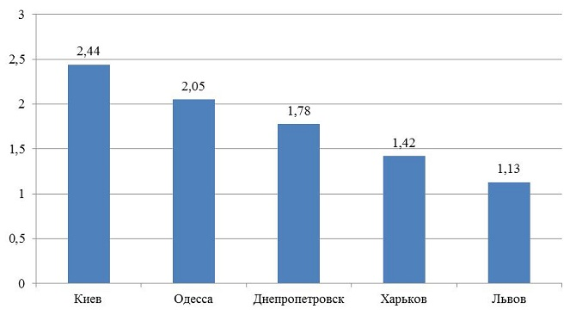
Индекс напряженности IT-рынка по городам Украины
ІНСТИТУТ АЕРОНАВІГАЦІЇ
По данным Luxoft Personnel

Slide 23
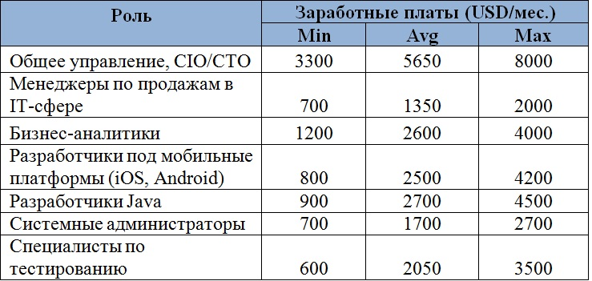
Характеристика заработных плат по некоторым IT-ролям в Киеве
ІНСТИТУТ АЕРОНАВІГАЦІЇ
По данным Luxoft Personnel

Slide 24
Краткие выводы
ІНСТИТУТ АЕРОНАВІГАЦІЇ
Значительное проседание рынка труда Украины
Есть возможность работать в регионах с меньшим коэффициентом напряженности
Наиболее востребованными являются ИТ-специалисты
Необходимо усилить работу по трудоустройству молодых специалистов, выпускников ВУЗов

Slide 25
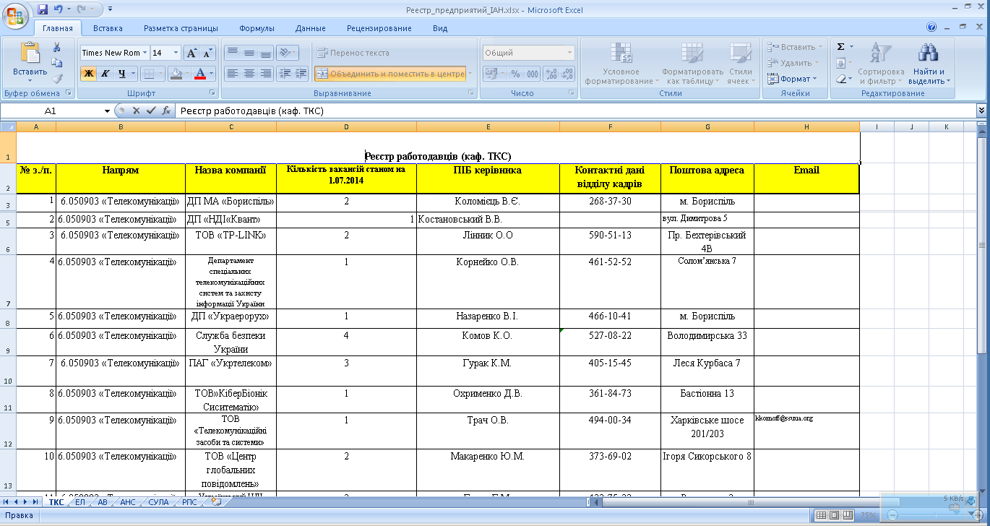
ІНСТИТУТ АЕРОНАВІГАЦІЇ
2. Узагальнення реєстру работодавців кафедр Інституту аеронавігації

Slide 26
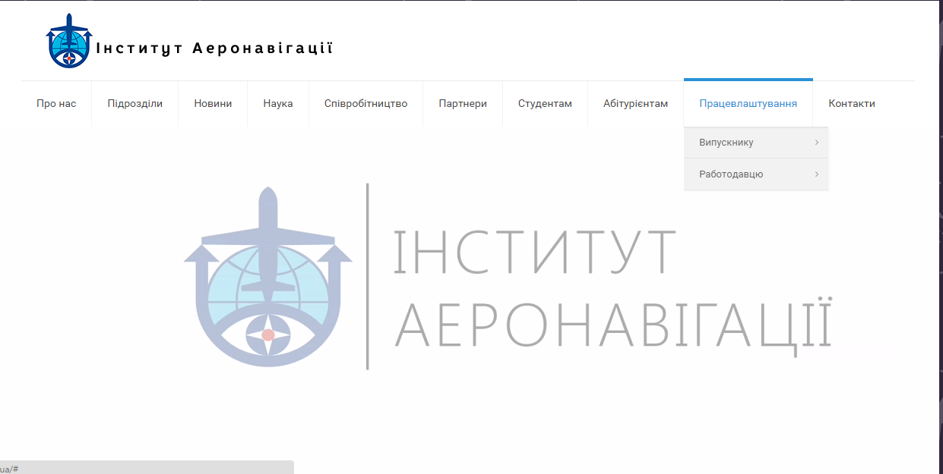
ІНСТИТУТ АЕРОНАВІГАЦІЇ
3. Розробка сторінки із працевлаштування студентів ІАН

Slide 27
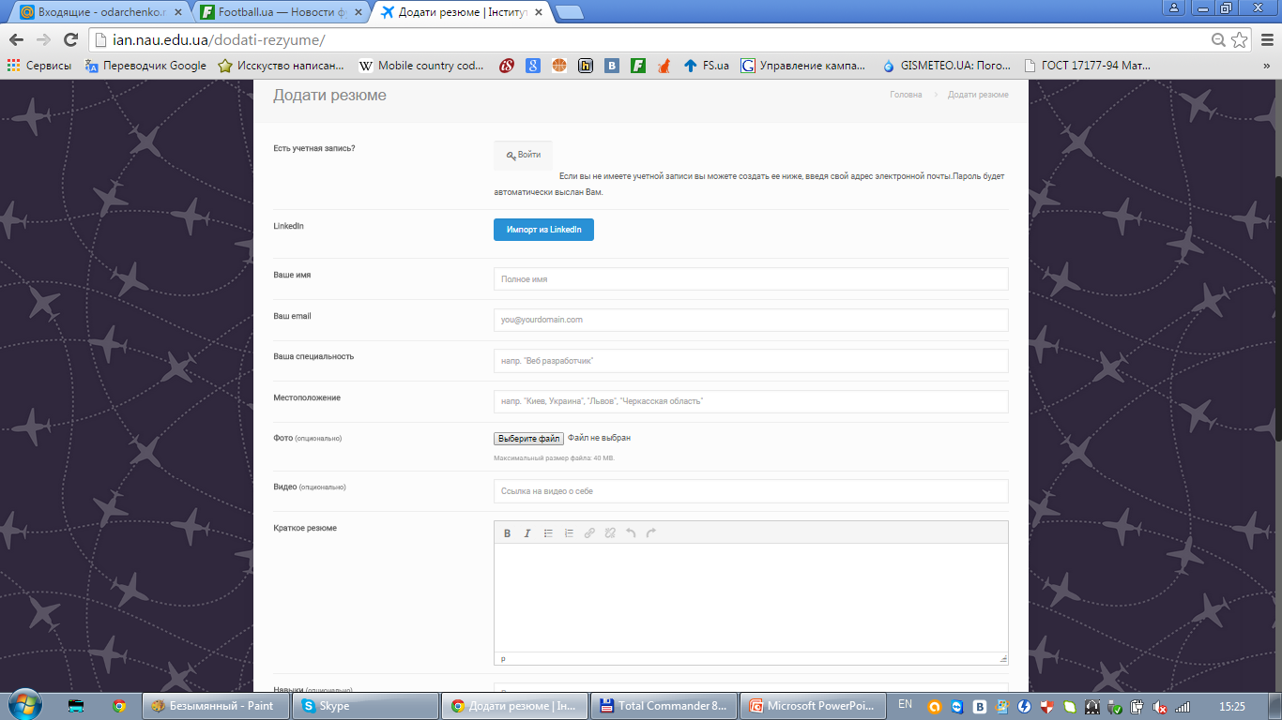
ІНСТИТУТ АЕРОНАВІГАЦІЇ

Slide 28
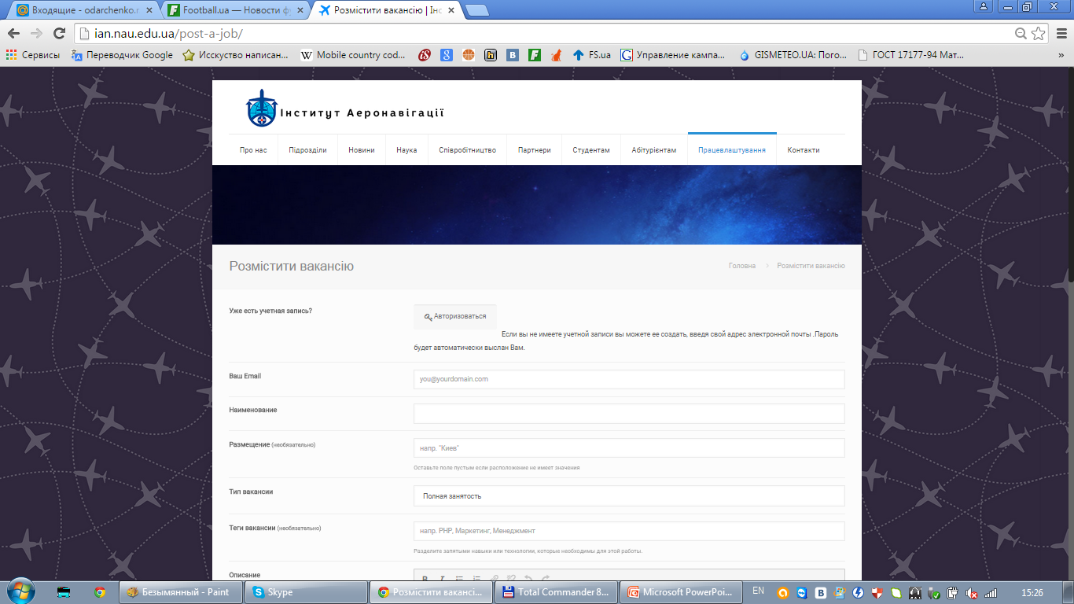
ІНСТИТУТ АЕРОНАВІГАЦІЇ

Slide 29
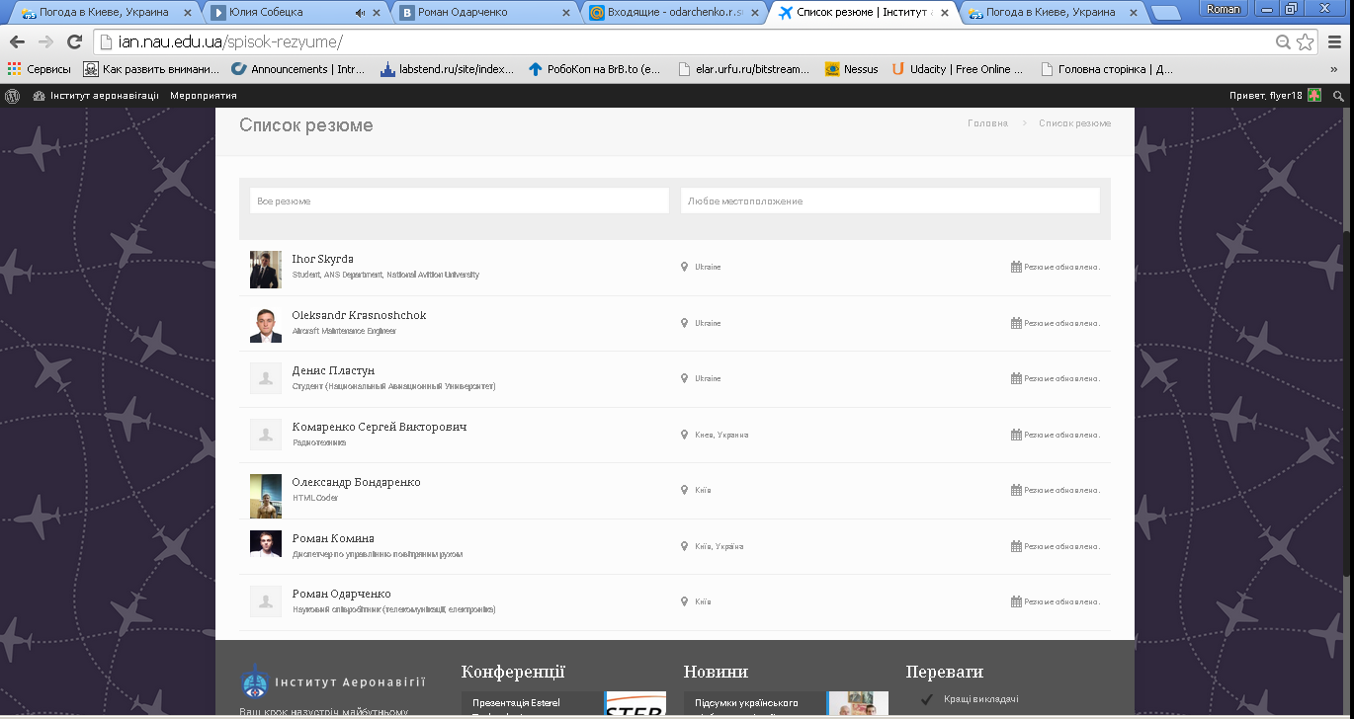
ІНСТИТУТ АЕРОНАВІГАЦІЇ

Slide 30
ДЯКУЮ ЗА УВАГУ!
ІНСТИТУТ АЕРОНАВІГАЦІЇ

Slide 31
Проект рішення
ІНСТИТУТ АЕРОНАВІГАЦІЇ
Визнати результати проведеного маркетингового дослідження ринку праці задовільними;
Визнати проведені заходи по сприянню працевлаштуванню випускників ІАН задовільними;
Випусковим кафедрам посилити співпрацю з підприємствами работодавцями;
Випусковим кафедрам поглибити рівень вивчення дисциплін, пов’язаних із ІТ-технологіями;
Інформацію щодо проведених маркетингових досліджень ринку праці та сприянню працевлаштуванню випускників ІАН довести до відома студентів та професорсько-викладацького складу.

